Slide 1
Tienda virtual KJR
Kewin jhulian rodrigez
Reinel Soacha Dimate
Jhon Stiben Blanco

Slide 2
Planteamiento del problema
En la actualidad la sociedad ha optado por las compras por internet desde la comodidad de su casa, ya que pueden comprar diversidad de productos sin trasladarse de una tienda a otra.
La realización del proyecto tiene en cuenta las actividades cotidianas que se realizan atreves de internet, Encontramos la necesidad de implementar una tienda virtual que permitiera a los diferentes usuarios ver los negocios de la ciudad con los productos y servicios que prestan, así mismo realizar pedidos y consultas.

Slide 3
Beneficios de SCRUM en nuestro proyecto
Asignación de roles
Scrum master: Kewin Rodriguez
Product owner: Reinel Soacha
Equipo de desarrollo: Stiben Blanco

Slide 4

Sprints y retrospectivas

Slide 5
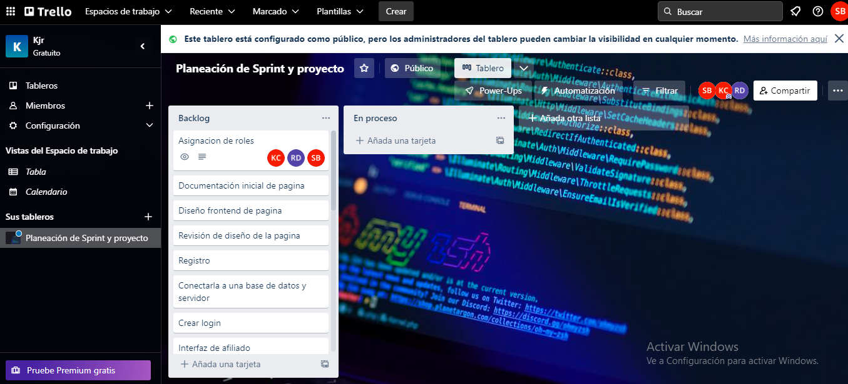
Backlog
Planeación de las tareas

Slide 6
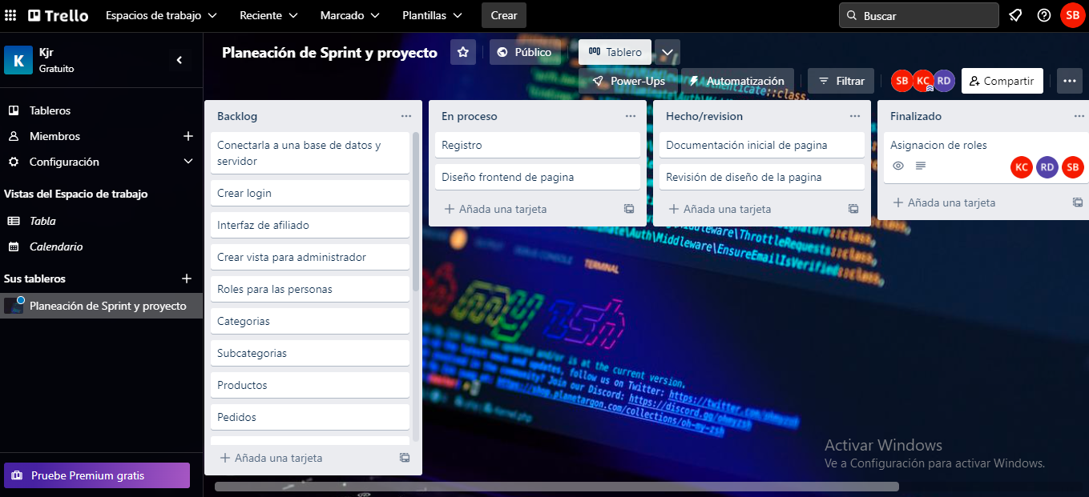
Listas

Slide 7
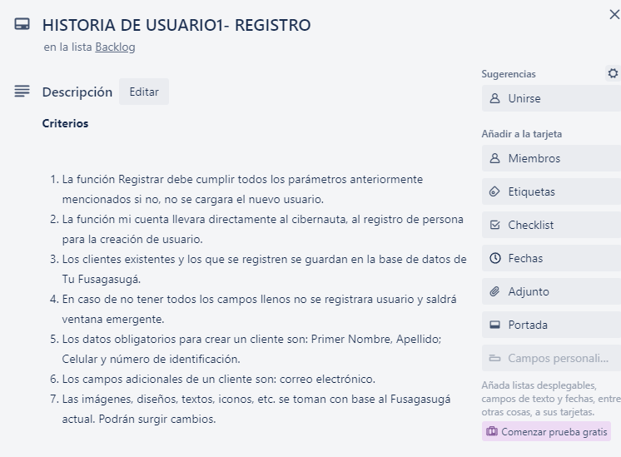
Sprint 1

Slide 8
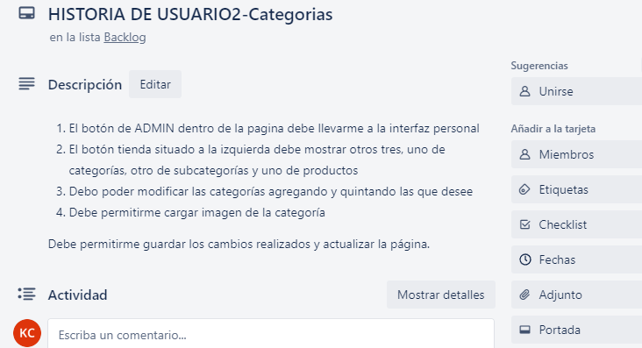
Sprint 2

Slide 9
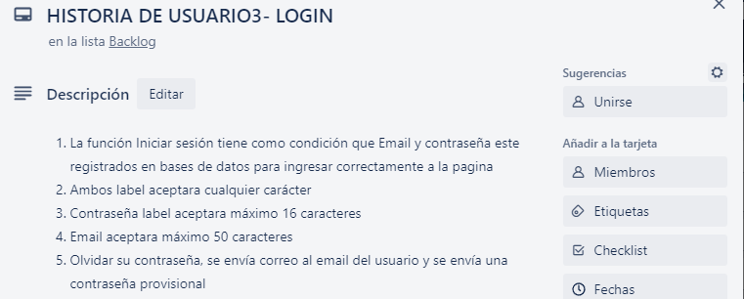
Sprint 3
https://youtu.be/NCx5RhoAQ1o

Slide 10
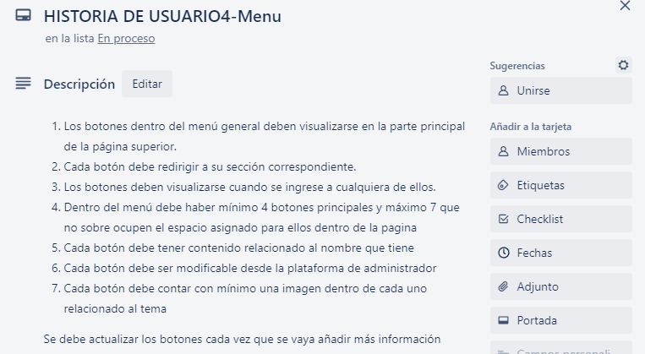
Sprint 4
https://youtu.be/3laFQynbgRM

Slide 11
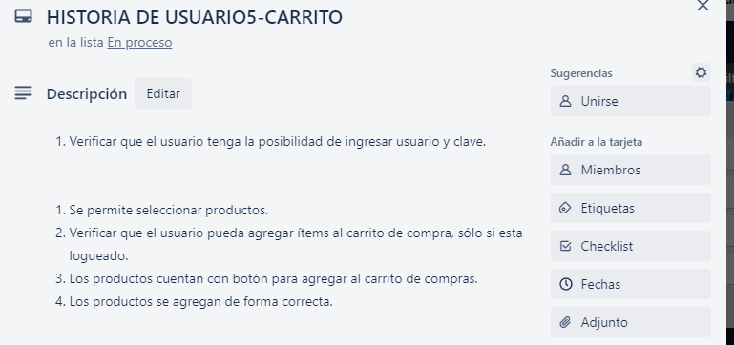
Sprint 5
https://youtu.be/Uclhxwgx0Qs

